Slide 1

控制工程基础
创新性研讨作业汇报
第三小组：欧宇恒 许刚强 庄明宇 尚子婷 石婷雨
倾情制作

Slide 2
题目一
倒立摆的位置和摆杆摆角双闭环控制

Slide 3
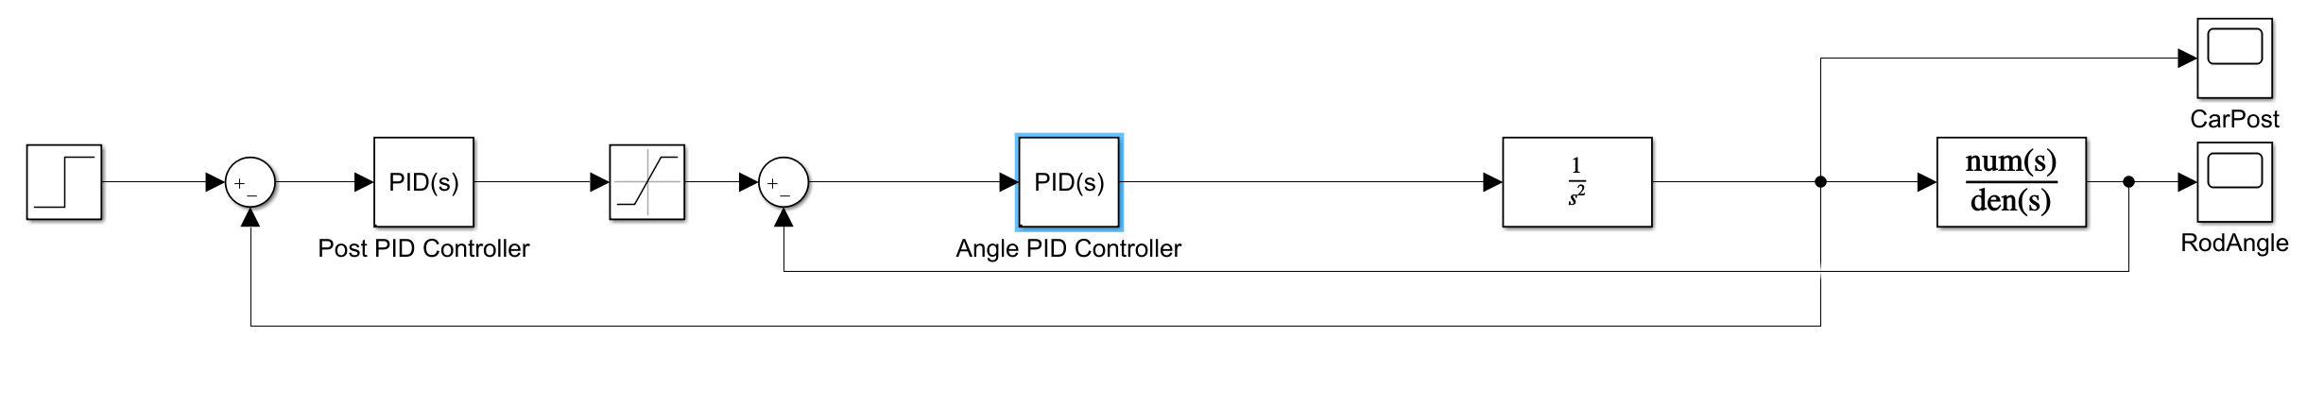
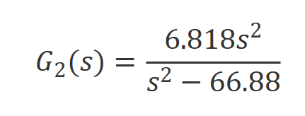
题目一 仿真设计
小车加速度与小车位移之间的传递函数
（两次积分得到位移）
扰动
阶跃信号
小车位置
PID控制
滤波环节
摆杆角度
PID控制
小车位移与摆杆角度之间的传递函数
负反馈
输出小车加速度
倒立摆PID控制仿真模型

Slide 4
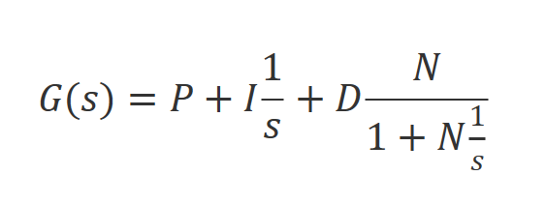
题目一 仿真设计
PID控制函数
其中P为比例系数，I为积分系数，D为微分系数，N为滤波系数。
PID中的微分器对高频信号（噪音）敏感，会放大噪音，故需要低通滤波器将噪声滤除，即添加滤波系数可有效缓解高频信号对系统的影响。
倒立摆PID控制函数

Slide 5
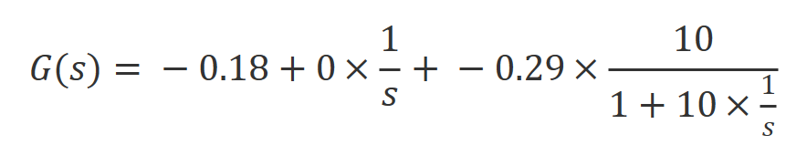
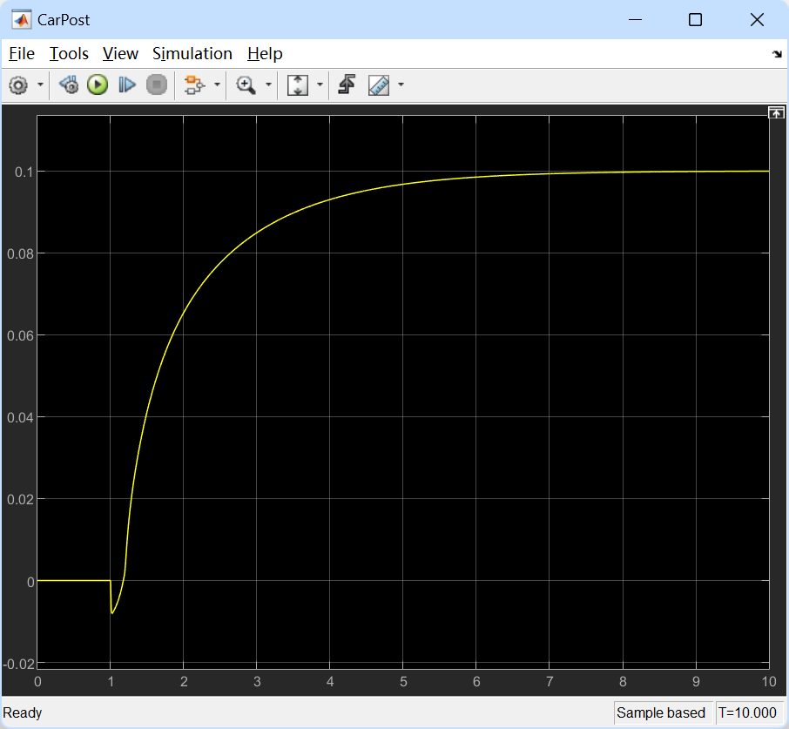
题目一 仿真结果-小车位置
令P=-0.18
I=0
D=-0.29
N=10
得到仿真结果如图
小车位置响应曲线

Slide 6
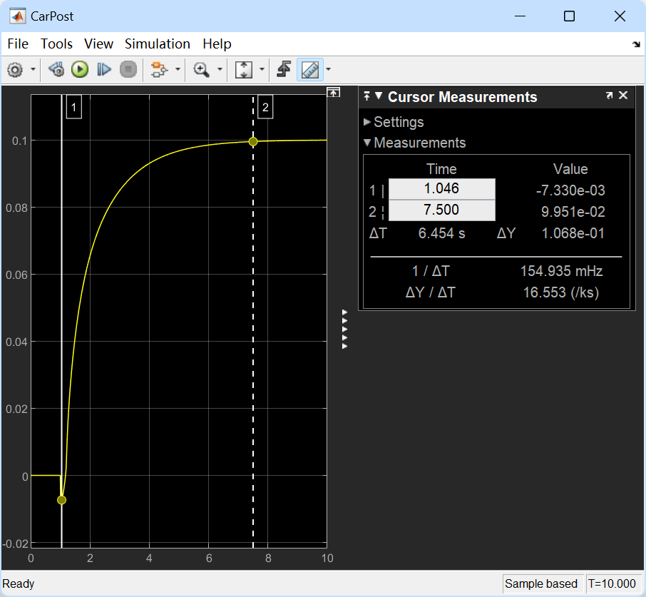
题目一 仿真结果-小车位置
最低点，时间：1.046
最小的位置坐标：-0.0073
小车位置稳定时间：7.5s
小车位置响应曲线

Slide 7
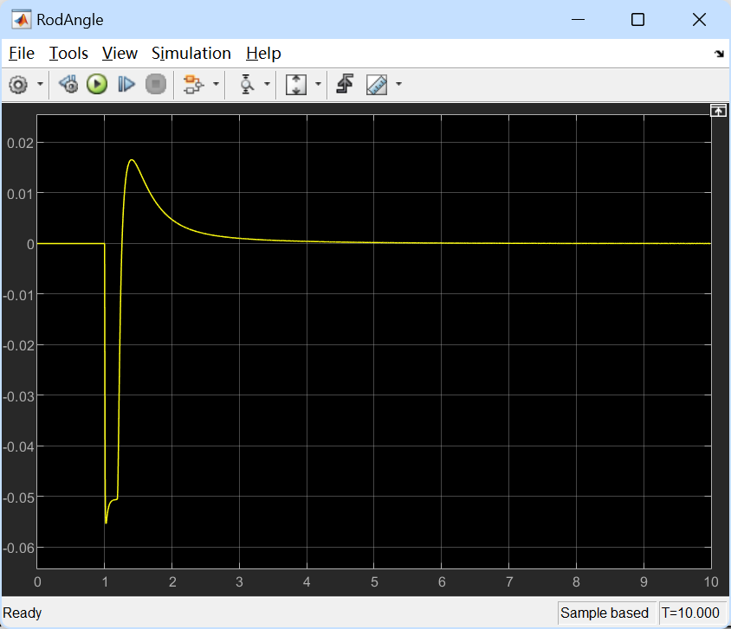
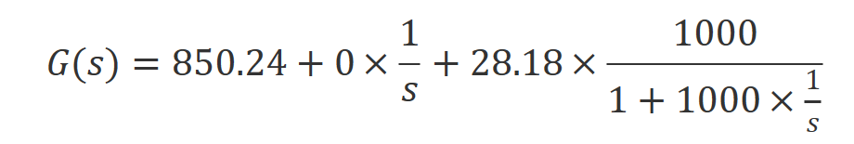
题目一 仿真结果-摆杆角度
令P=850.24
I=0
D=28.18
N=1000
得到仿真结果如图
摆角响应曲线

Slide 8
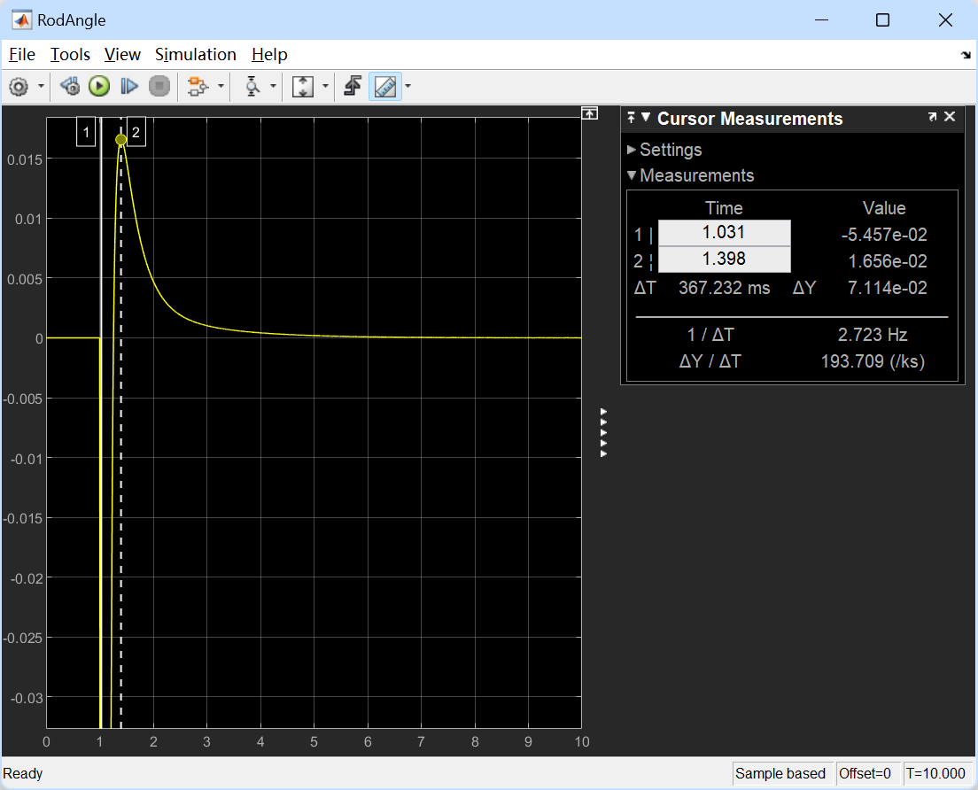
题目一 仿真结果-摆杆角度
倒立摆的最大摆角：0.0545rad
达到时间：1.031s
小车倒立摆稳定时间：3s
摆角响应曲线

Slide 9
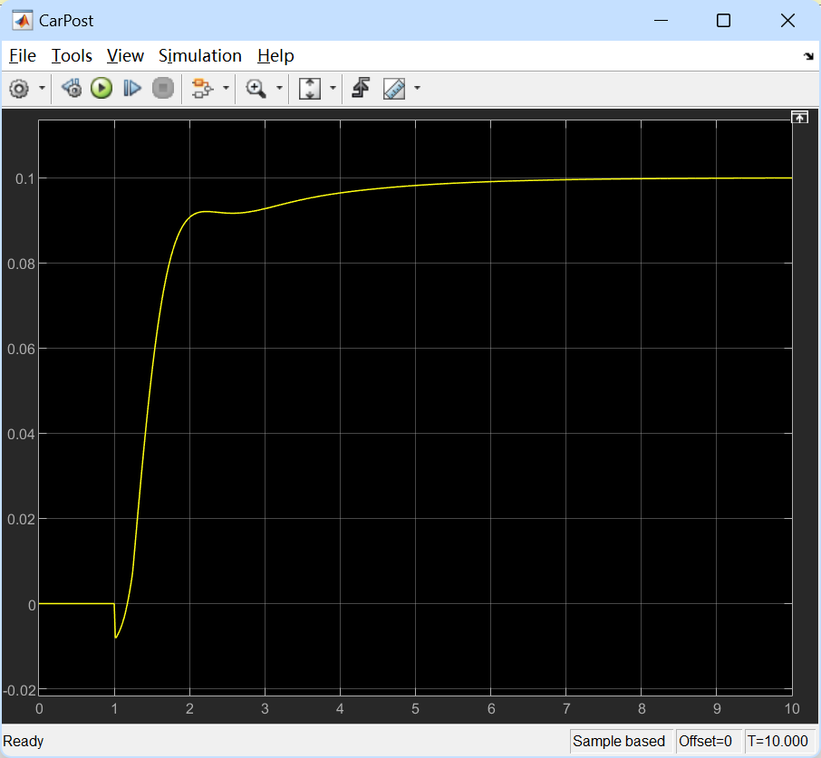
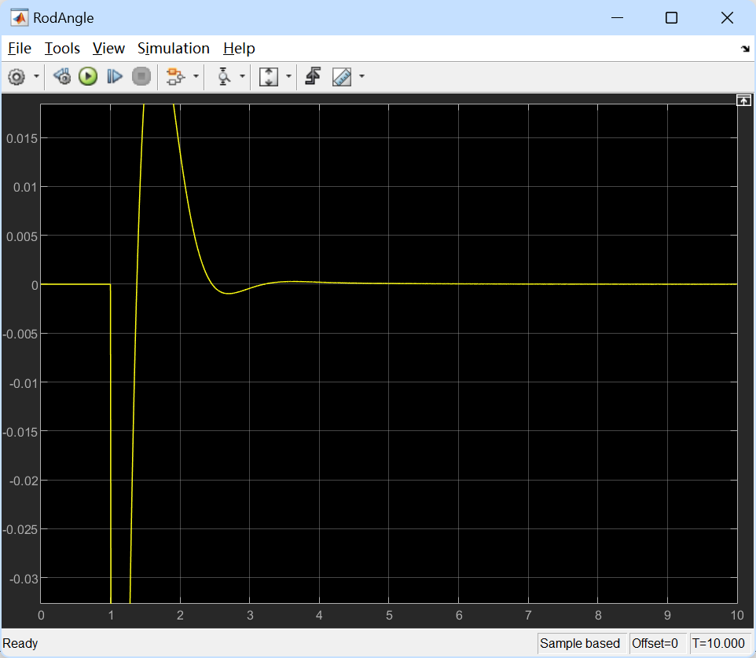
题目一 仿真结果-调整滤波系数N
将滤波系数N由10调小到5时，小车位置和摆角曲线出现振荡。

Slide 10

题目二

Slide 11
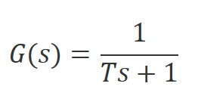
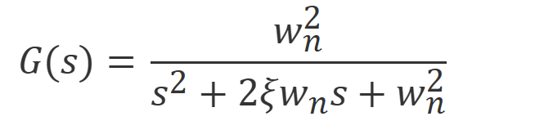
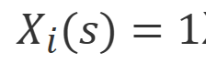
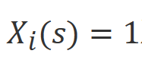
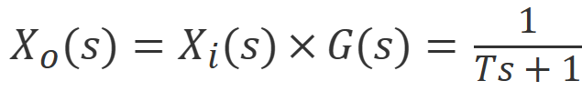
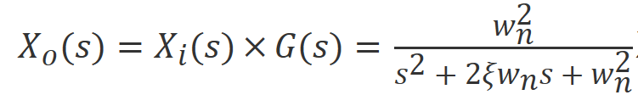
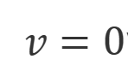
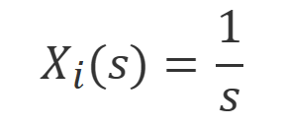
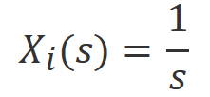
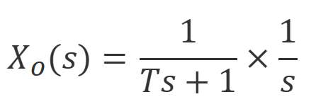
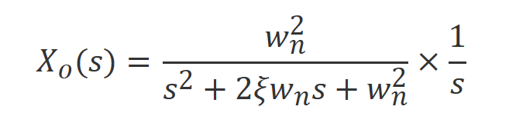
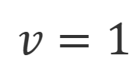
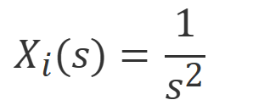
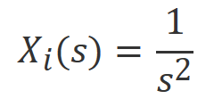
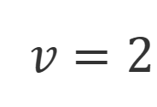
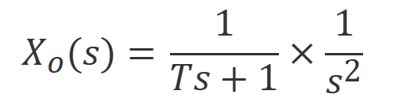
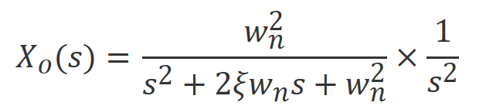
题目二 思路设计
一阶响应
二阶响应
传递函数
脉冲信号
阶跃信号
斜坡信号

Slide 12
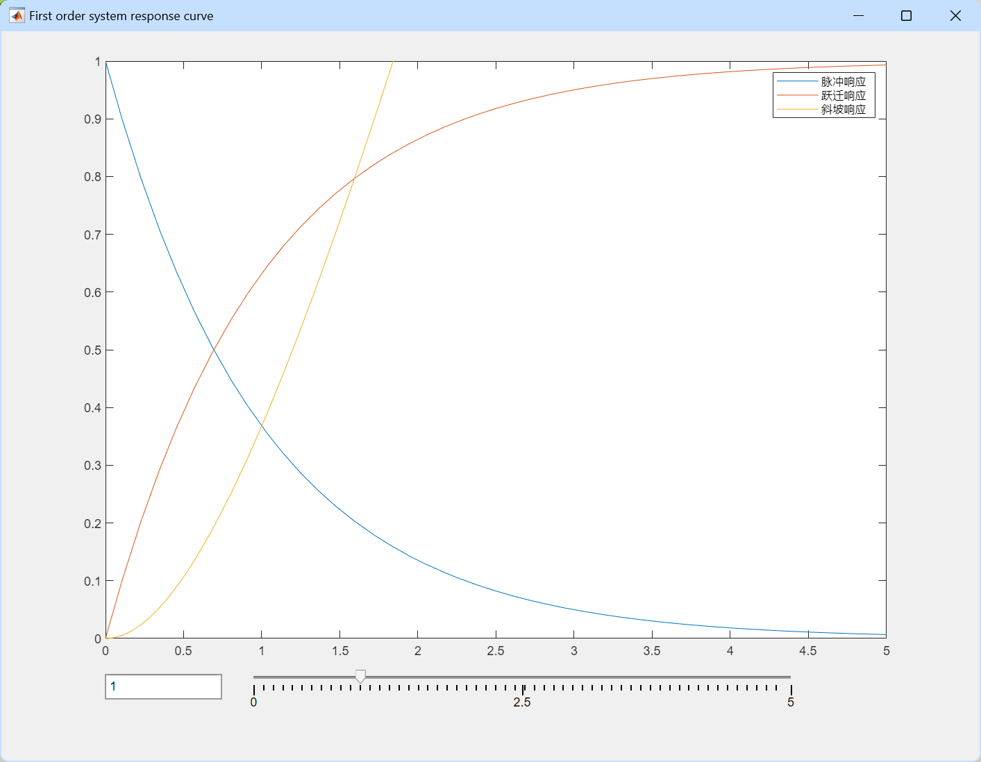
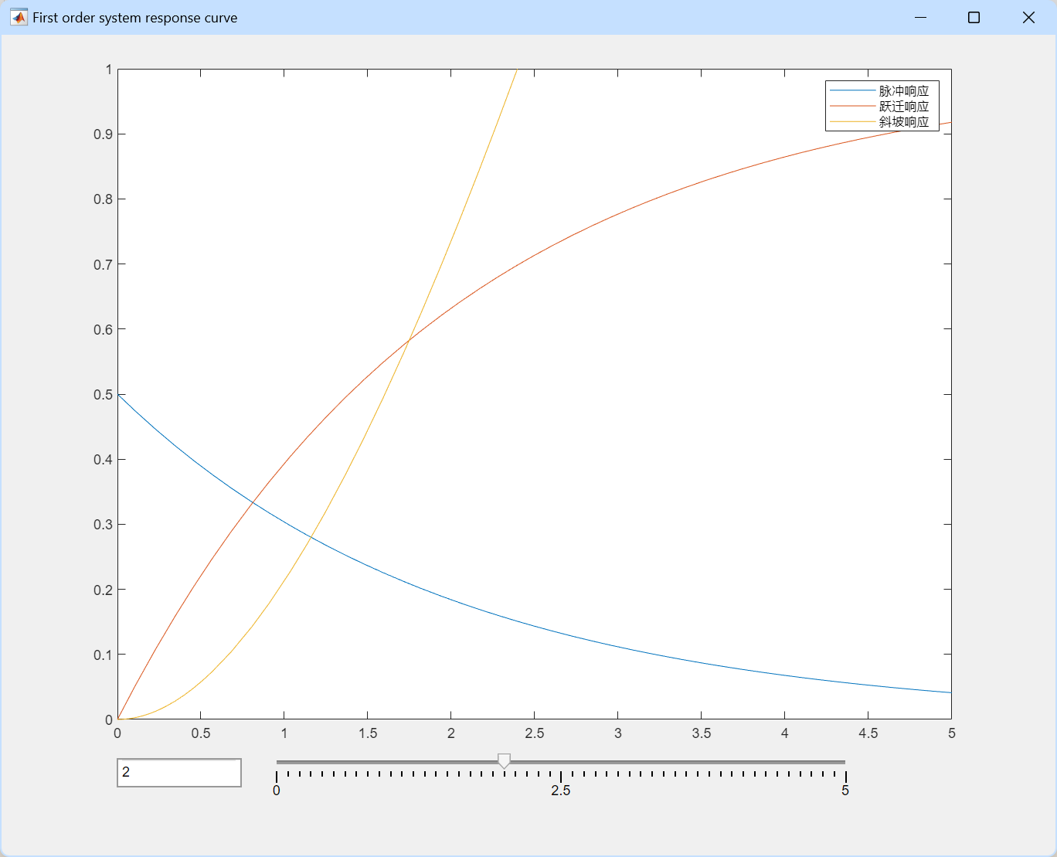
题目二 输出响应-一阶系统
一阶系统T=1的响应图
一阶系统T=2的响应图

Slide 13
题目二 输出响应-一阶系统
跃迁响应
脉冲响应
跃迁响应
脉冲响应
斜坡响应
斜坡响应
一阶系统T=1的响应图
一阶系统T=2的响应图

Slide 14
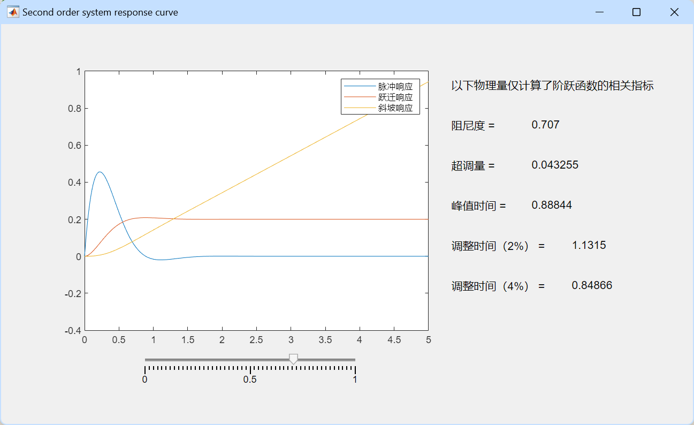
题目二 输出响应-二阶系统
ζ<1
有超调量
二阶系统ζ=0.707的响应曲线

Slide 15
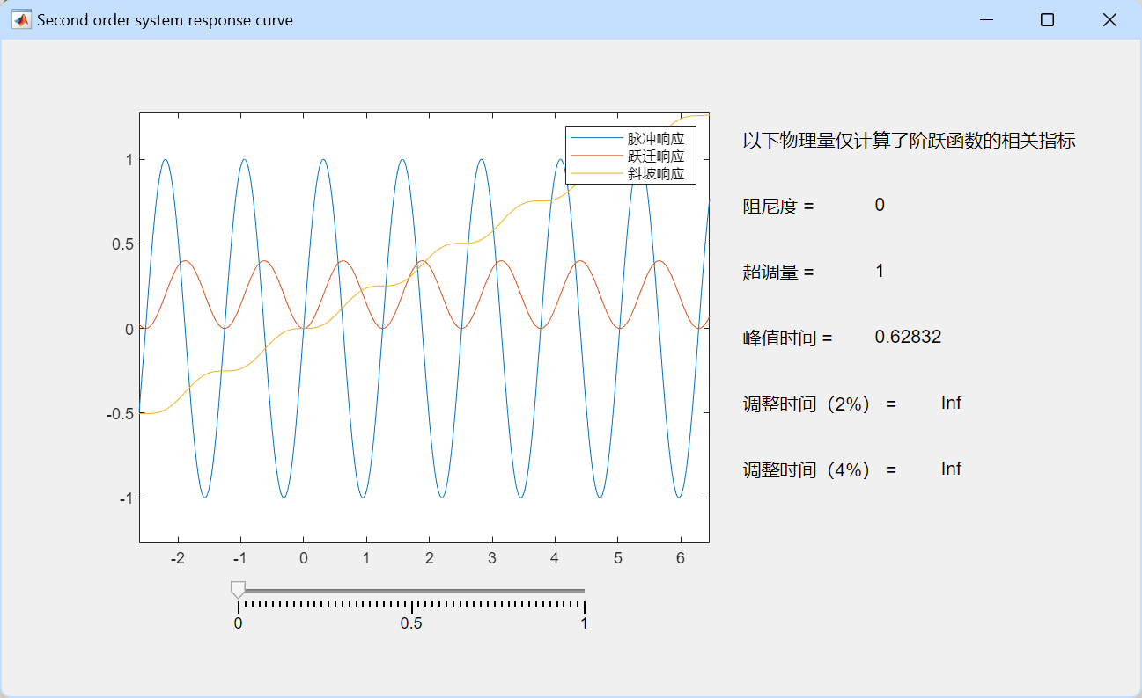
题目二 输出响应-二阶系统
ζ=0 正弦函数
等幅振荡
二阶系统ζ=0的响应曲线

Slide 16
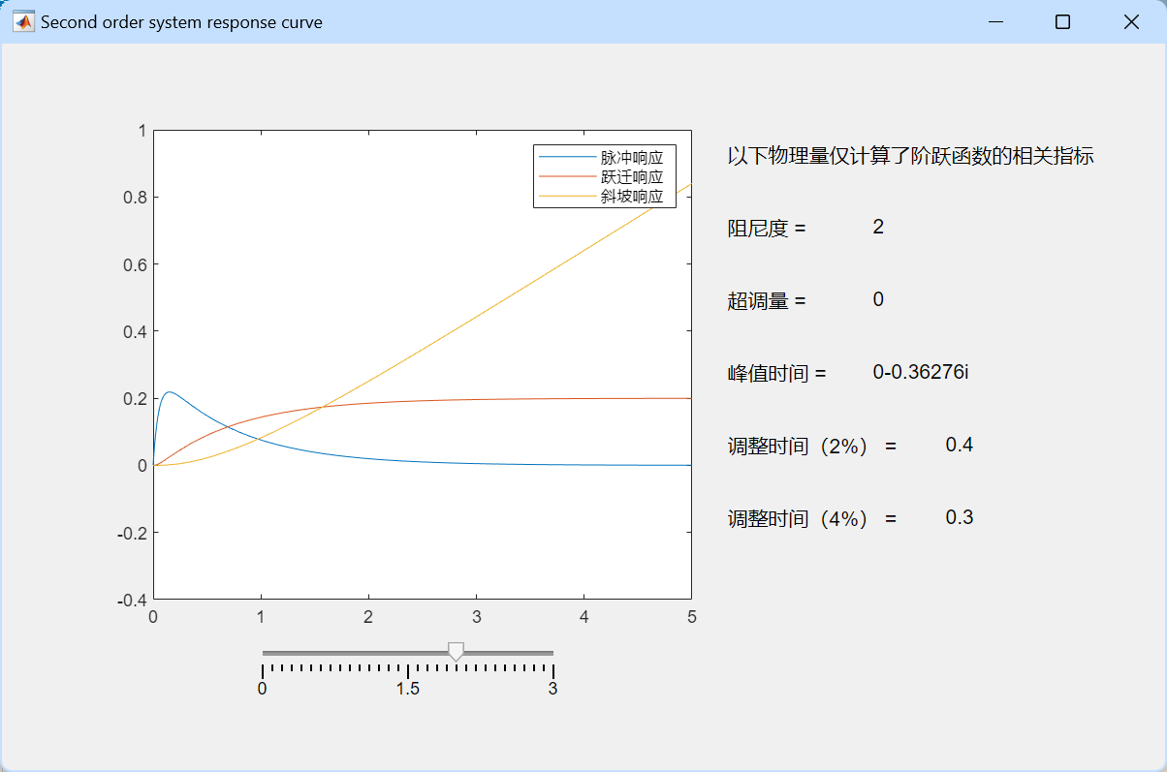
题目二 输出响应-二阶系统
ζ≥1 无超调量
二阶系统ζ=2的响应曲线

Slide 17
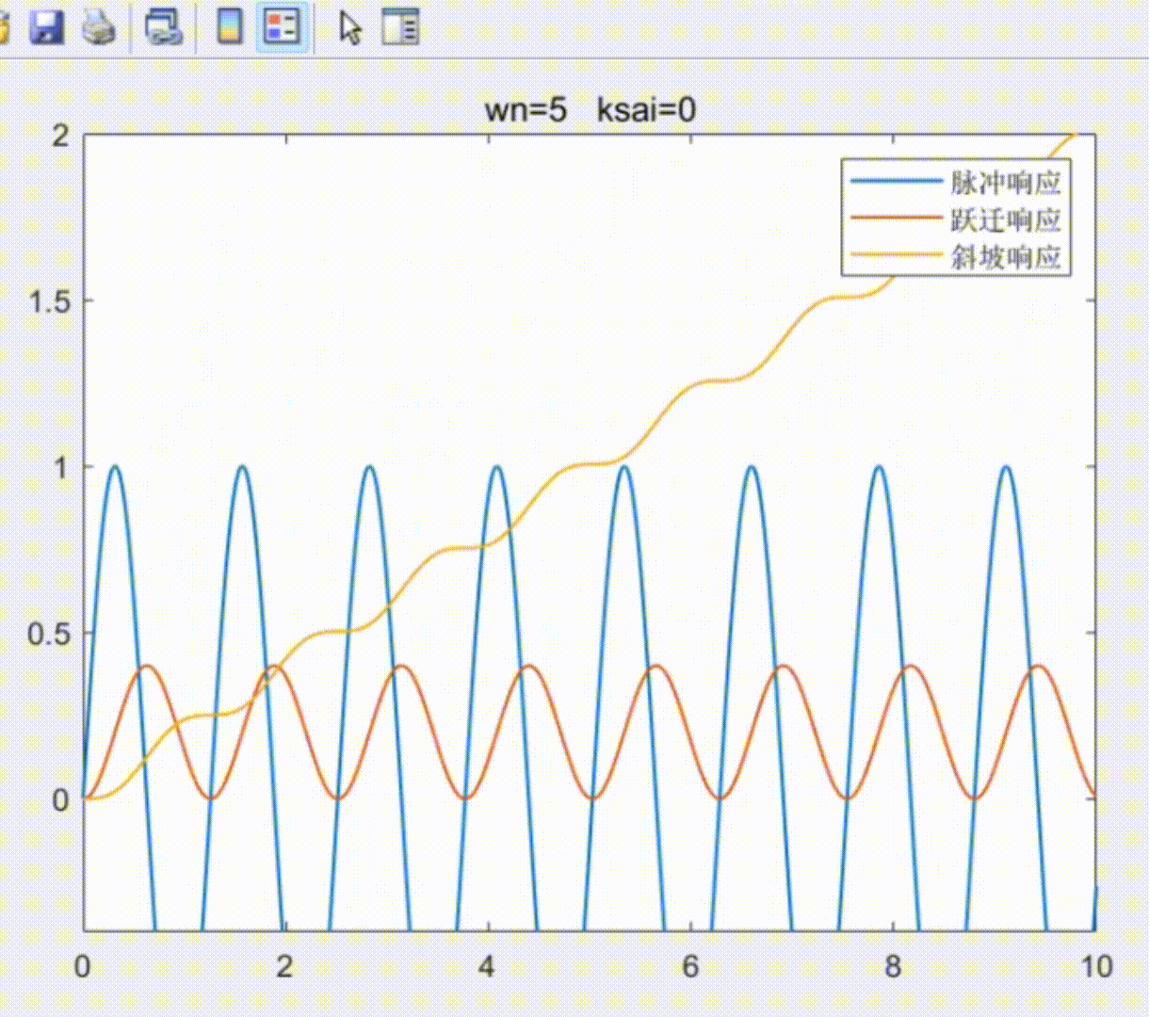
题目二 输出响应
连续调整阻尼从0~1.5的响应变化

Slide 18
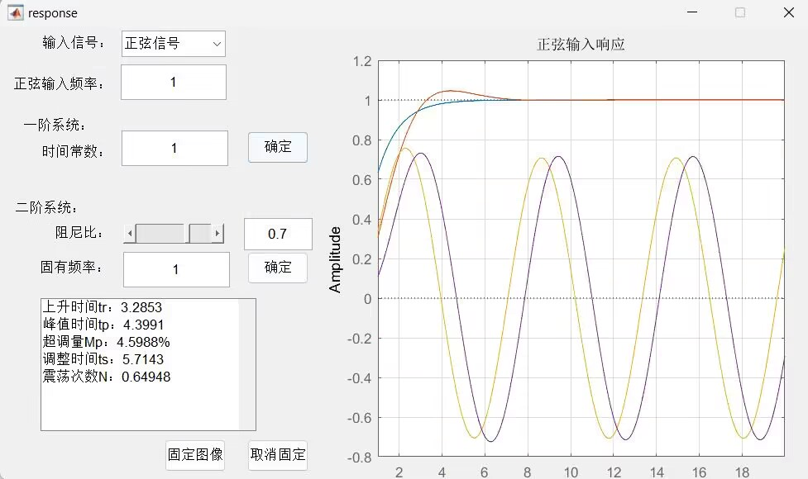
题目二 输出响应
窗口面板设计

Slide 19
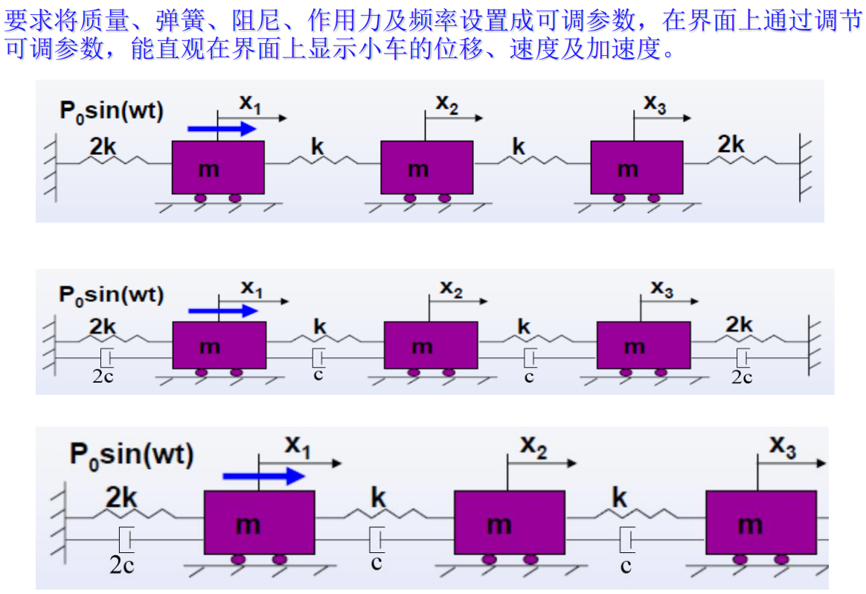
题目三

Slide 20
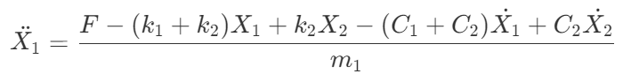
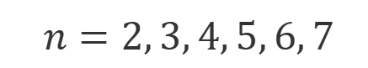
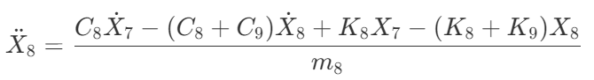
题目三 仿真结构设计
初始小车
中间小车（6个）
终点小车

Slide 21
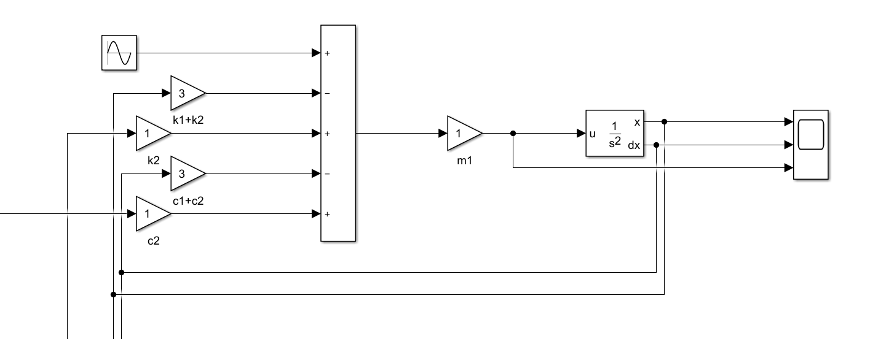
题目三 仿真结构设计
初始小车

Slide 22
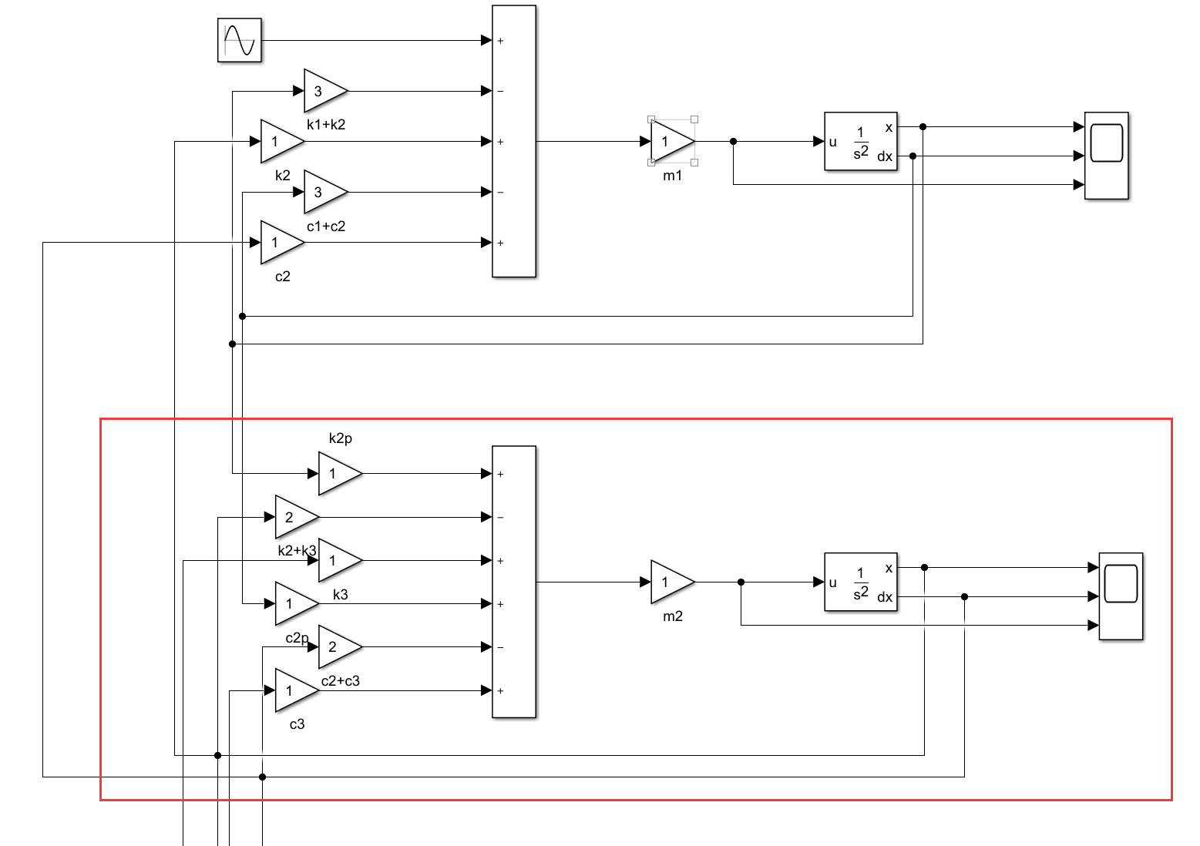
题目三 仿真结构设计
中间小车

Slide 23
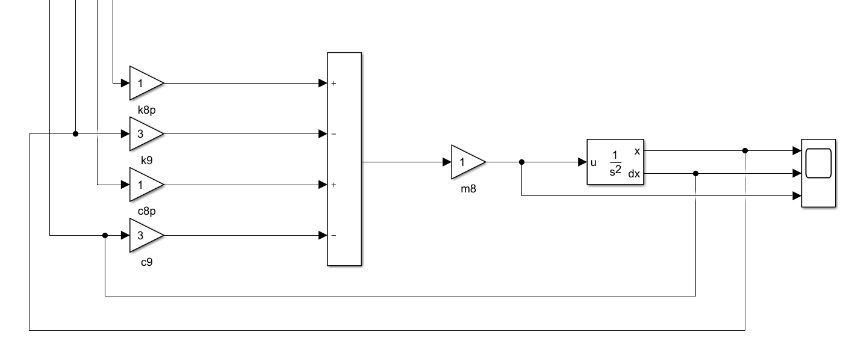
题目三 仿真结构设计
终点小车

Slide 24
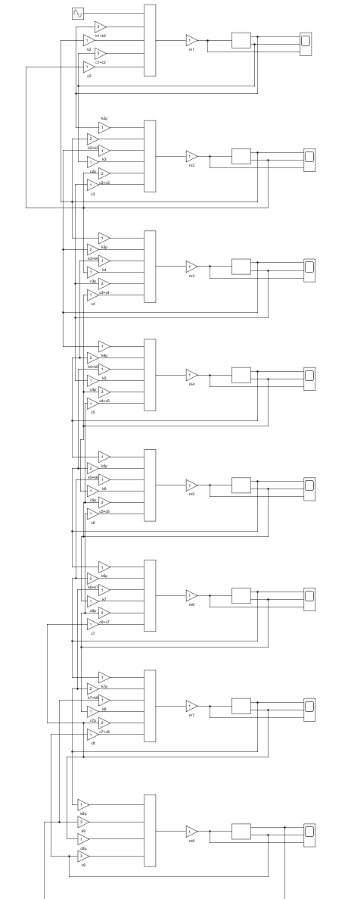
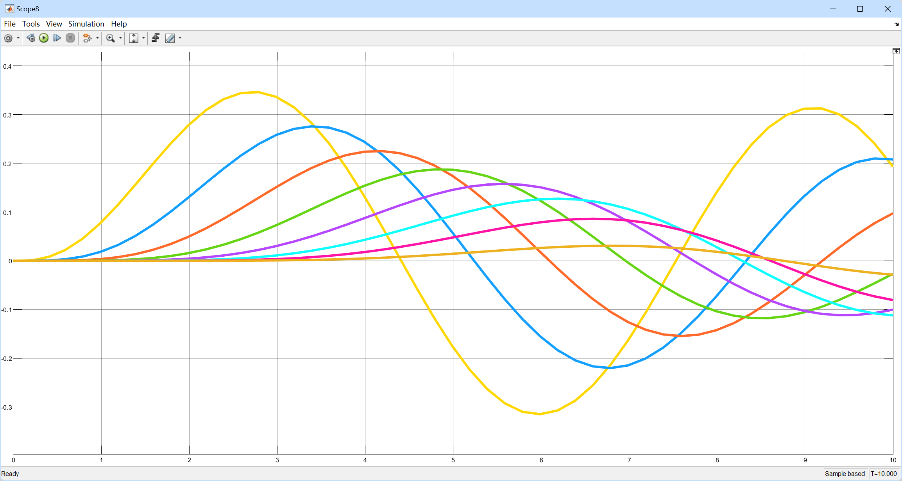
题目三 仿真结果
各个小车的位置变化曲线

Slide 25
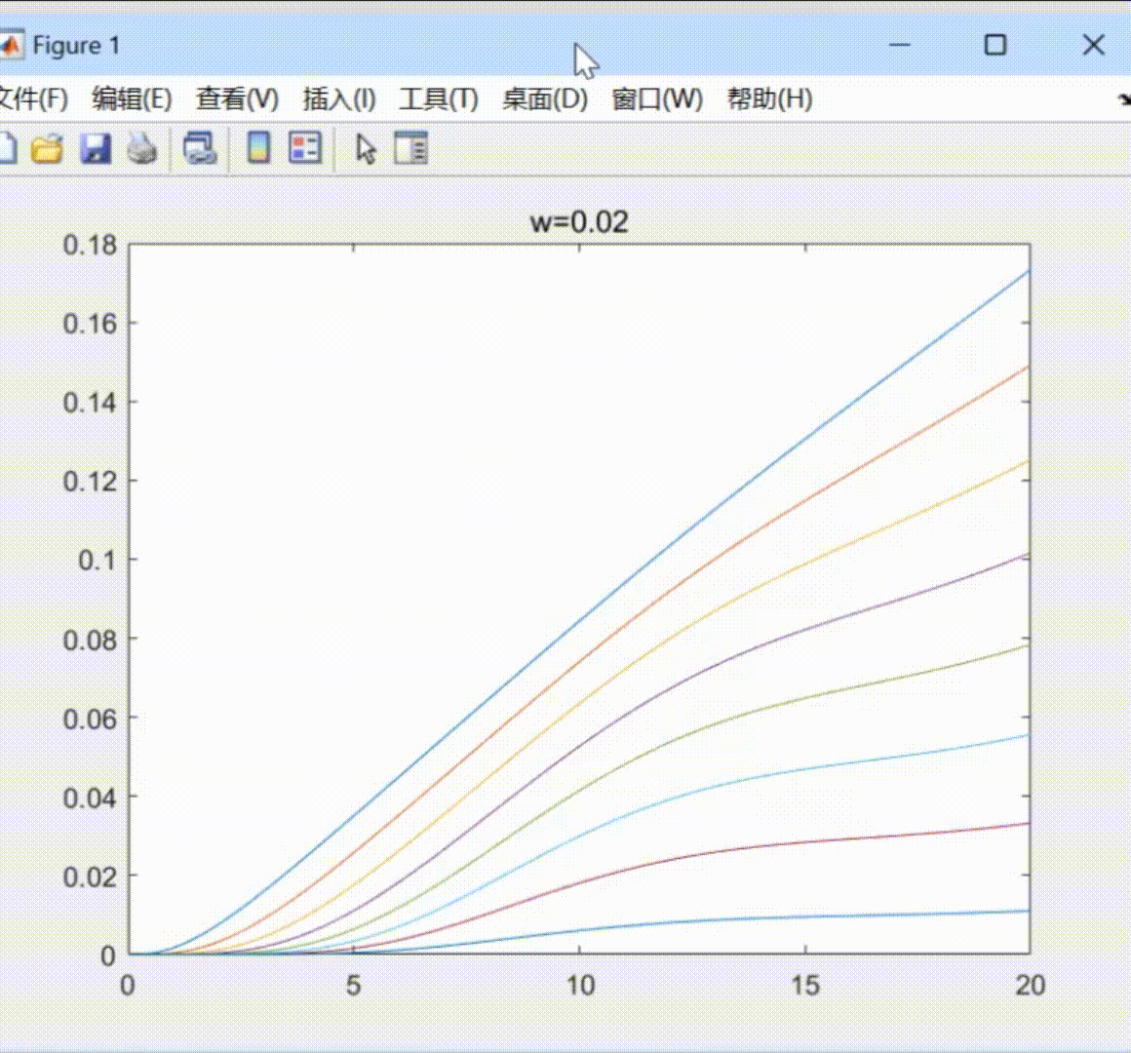
题目三 仿真结果
外力频率从0.02开始增加的响应变化

Slide 26
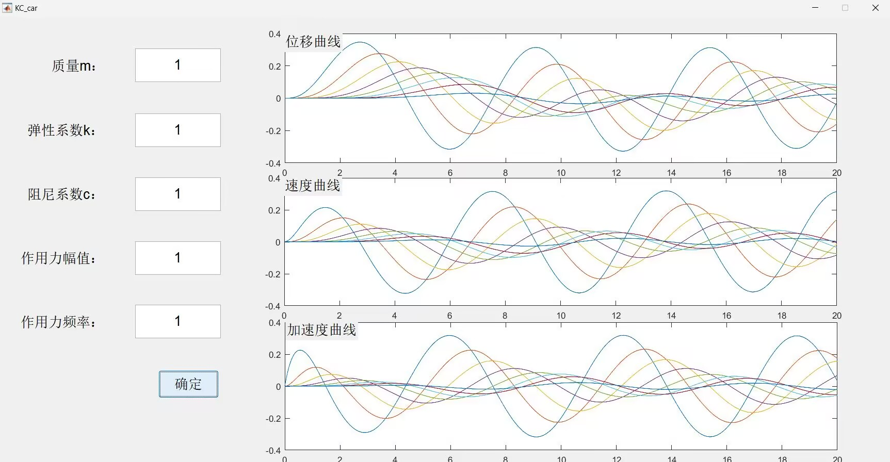
题目三 仿真结果
窗口面板设计

Slide 27
感谢聆听
敬请指正
第三小组 欧宇恒 许刚强 庄明宇 尚子婷 石婷雨
汇报人：尚子婷

